Slide 1
第七課
Lesson Seven

Slide 2
感恩節
Thanksgiving Day

Slide 3
快到了
soon

Slide 4
快到了
To arrive

Slide 5
打算
Plan to do

Slide 6
坐飛機
By plane

Slide 7
去（加州）
To（+place）

Slide 8
去加州
California

Slide 9
女朋友
girlfriend

Slide 10
很遠
Far away

Slide 11
得 （děi）
need（+N）

Slide 12
小時
hour

Slide 13
時間
time

Slide 14
太長了
Too long

Slide 15
沒意思
boring

Slide 16
建議
advise

Slide 17
拿（一）本書
Take a book

Slide 18
或者
Or（used in a choice type question）

Slide 19
用（ipod）
To use

Slide 20
（用sth）聼
Listen to

Slide 21
要是
If…

Slide 22
睏
Be sleepy

Slide 23
睡睡覺
To sleep

Slide 24
回家
Go home

Slide 25
吃火鷄
To eat turkey

Slide 26
準備
Prepare（+to do）

Slide 27
玩玩兒
Enjoy

Slide 28
遊行
parade

Slide 29
同屋
roomate

Slide 30
聊聊天
To chat

Slide 31
博物館
museum

Slide 32
參觀
To visit

Slide 33
電影院
cinema

Slide 34
看電影
Watch movie

Slide 35
説不定
maybe

Slide 36
買好
Have bought

Slide 37
在一起
Be together

Slide 38
不自在
a fish out of water

Slide 39
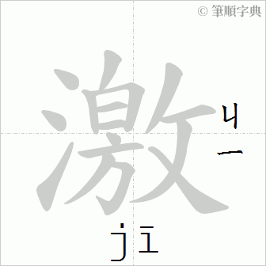
激動
Excited in a way that you break down emotionally
Double rainbow guy is a typical example of 激動：
https://www.youtube.com/watch?v=OQSNhk5ICTI

Slide 40
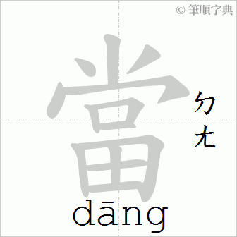
當然
Of course

Slide 41
機場
airport

Slide 42
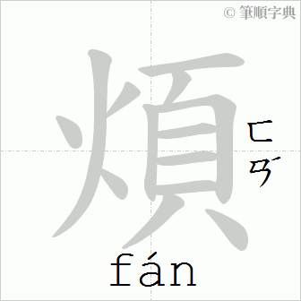
麻煩
Troublesome （Adj）/ trouble （noun）

Slide 43
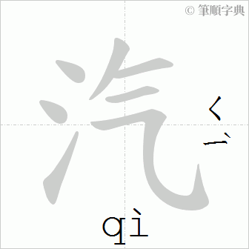
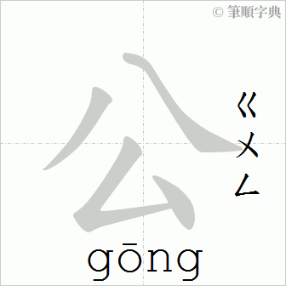
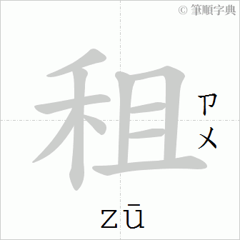
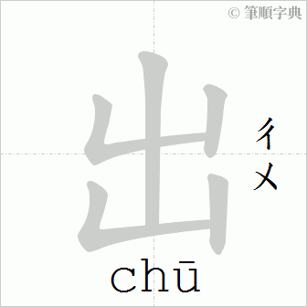
坐地鐵 坐公共汽車 坐出租車
Take subway/bus/taxi

Slide 44
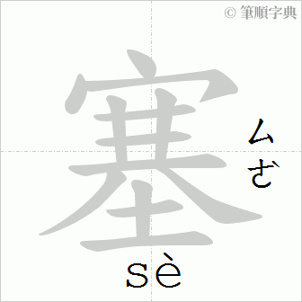
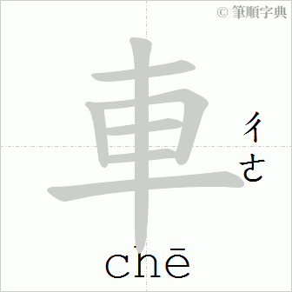
sāi chē 塞 車
Traffic jam

Slide 45
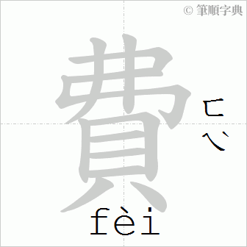
出租車費
Taxi fee

Slide 46
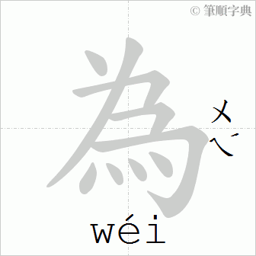
以為/爲
Thought wrongly

Slide 47
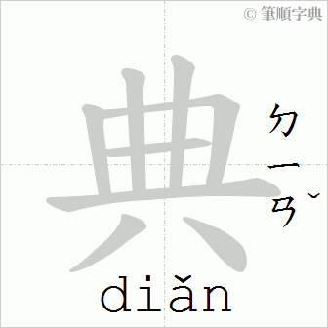
英漢字典 漢英字典
English Chinese Dictionary；Chinese English Dictionary

Slide 48
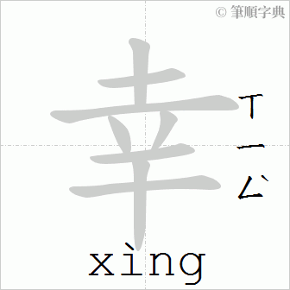
幸虧 幸福；多虧
fortunately

Slide 49
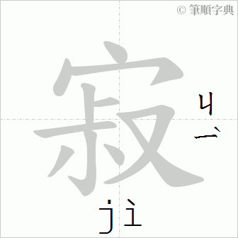
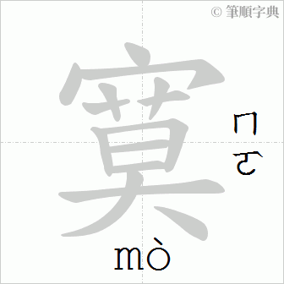
寂寞
lonely

Slide 50
挺不錯的 挺Adj.的
Quite good

Slide 51
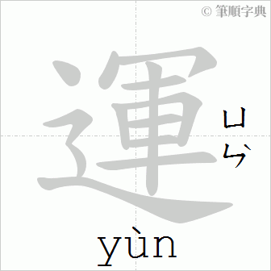
祝你好運！
Good luck！

Slide 52
對我很客氣 A對B很adj
A treats B very politely/A is kind to B

Slide 53
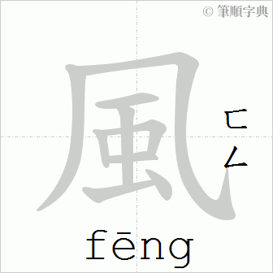
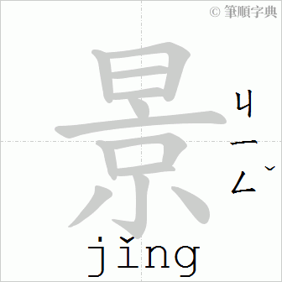
不過那兒的風景倒是不錯
But the scenery there is surprisingly good

Slide 54
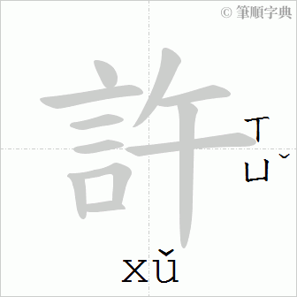
也許
Perhaps；maybe

Slide 55
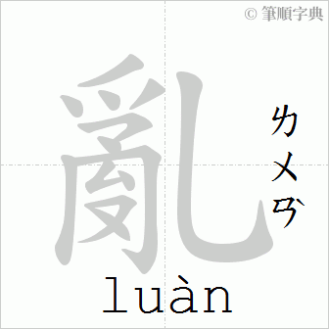
別亂想了
Don’t overthink it！

Slide 56
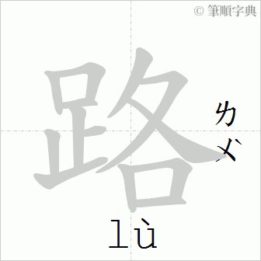
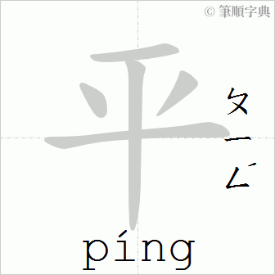
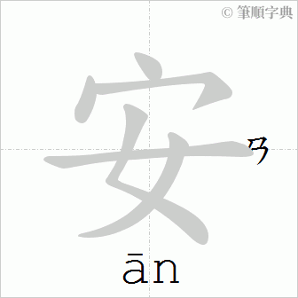
祝你一路平安！
Wish you a safe journey！

Slide 57
玩得開心！
Have fun！

